Slide 1
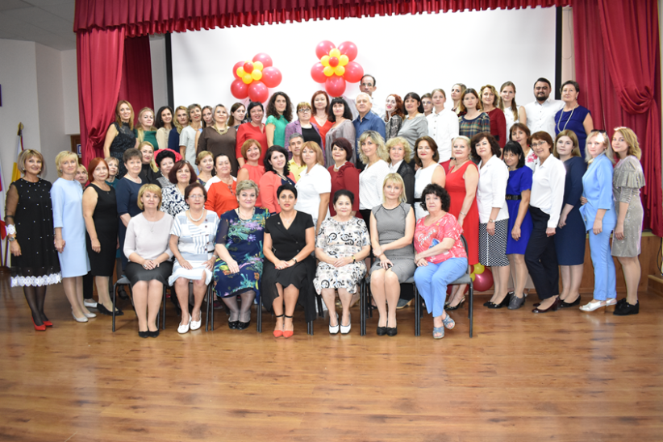
Государственное бюджетное общеобразовательное учреждение Краснодарского края специальная (коррекционная) школа № 21 г. Краснодара
ПУБЛИЧНАЯ ЗАЩИТА
ОТЧЕТА О РЕАЛИЗАЦИИ ПРОЕКТА (ПРОГРАММЫ)
КРАЕВОЙ ИННОВАЦИОННОЙ ПЛОЩАДКИ
«Организация дополнительного образования обучающихся с интеллектуальными нарушениями «Социальное партнерство в интересах детей: новые векторы интеграции»»
за 2021 год
(срок реализации проекта: 2021– 2023 гг.)

Slide 2
Цель проекта:
Интеграция внутреннего и внешнего кластера дополнительного образования, способствующая формированию устойчивых социальных навыков обучающихся с интеллектуальными нарушениями для последующей их успешной адаптации в обществе.

Slide 3
Задачи проекта:
1) Использование внутреннего потенциала школы для организации дополнительного образования обучающихся;
2) Привлечение ресурсов местного сообщества для расширения реабилитационного пространства школы;
3) Разработка модели формирования «гибких» и «жестких» навыков в контексте интеграции внутреннего внешнего кластера дополнительного образования;
4) Отработка модели взаимодействия школы и социальных субъектов для оптимальной социализации детей с ограниченными возможностями здоровья, построенная на принципах аутсорсинга;
5) Разработка и реализация на основе социального партнерства комплекса мероприятий по социальной адаптации детей с ограниченными возможностями здоровья, по сохранению здоровья, профессиональной ориентации обучающихся;
6) Расширение адаптивных возможностей старшеклассников и выпускников специальной коррекционной школы, формирование у них социальных и экономических знаний, умений, навыков, морально-нравственных качеств.

Slide 4
Формирование устойчивых социальных навыков
"Гибкие" навыки
- личностные;
- регулятивные;
- коммуникативные.
"Жесткие" навыки
- предметные;
- узкоспециальные;
- предпрофессиональные.
Обучающийся с интеллектуальной недостаточностью
Внутренний кластер
Система дополнительного образования в школе
Интеграция образовательного пространства
Внешний кластер
Организации - социальные партнеры

Slide 5
Основной механизм реализации проекта:
Расширения образовательного пространства коррекционного образовательного учреждения для обучающихся с интеллектуальными нарушениями за счет:
− взаимодействия с социально-профессиональными и культурно-досуговыми общностями взрослых и сверстников,
− включения в образовательный процесс актуальных явлений социокультурной реальности,
− создания условий для реализации общественных инициатив, проектов,
поддержки волонтерства и социального предпринимательства.

Slide 6
Организационно-подготовительный этап (2021 год)
Создание проектной группы по разработке и реализации проекта из числа педагогических работников школы, организаций - социальных партнеров.
Создание координационного совета по реализации проекта с привлечением специалистов, обеспечивающих консультационную поддержку его реализации.
Разработка и утверждение локальных актов, регламентирующих и регулирующих деятельность школы по реализации проекта
Внесение корректировки в программу развития школы и план работы на год, план работы в консультационный центр школы по вопросам интеграции внешнего и внутреннего кластера.
Внесение изменений (корректировка) в существующие локальные акты школы: положения о внутренней системе оценки качества образования, об организации дополнительного образования, о портфолио индивидуальных достижений обучающихся и др.
Заключение договоров о сотрудничестве с
образовательными организациями,
учреждениями культуры, спорта и иными организациями в Краснодарском крае.
Проведение исследования стартового значения показателя (индикатора) «Доля учителей, реализующих дополнительное образовании, в общей численности учителей образовательной организации»
Разработка и утверждение плана-графика повышения квалификации педагогов по проблематике Проекта.
Создание сайта поддержки проекта и регистрация участников сетевого взаимодействия.

Slide 7
II.Измерение и оценка качества инновации
Критерий 1 : «Полнота разработанных нормативных правовых документов по проблеме инновационной деятельности»
Оцениваемые показатели | 2021 год
1.1. Наличие нормативно-правовой базы по проблеме инновационной деятельности: приказы, положения, договоры, локальные акты, инструктивные материалы.
1.2. Соответствие содержания нормативных правовых документов, предъявляемым к ним требованиям.
1.3. Унифицированность разработанных нормативно-правовых документов (возможность их использования в других образовательных организациях).
Критерий 2: «Степень разработанности учебно-методического и научно-методического обеспечения инновационной деятельности в образовательной организации»
2.1. Наличие диагностического инструментария оценки качества образования в условиях инновационной деятельности: пакет контрольно-диагностических методик для педагогов «Мотивы участия учителей в социальном партнерстве в образовании». | 1
Критерий 4: «Влияние изменений, полученных в результате инновационной деятельности, на рост профессиональных компетенций педагогических и руководящих работников»
4.1. Степень вовлеченности педагогических и руководящих кадров образовательной организации в инновационную деятельность. | 3
4.2. Повышение уровня квалификации педагогических и руководящих работников. | 1
Критерий 5: «Информационное сопровождение инновационной деятельности»
5.1. Наличие публикаций по теме инновационной деятельности в научно-методических журналах | 3
5.2. Отражение результатов инновационной деятельности на сайте образовательной организации | 3

Slide 8
III.Результативность (определённая устойчивость положительных результатов) за отчетный период, краткое описание изданных инновационных продуктов
Диагностическая деятельность.
«Доля учащихся с интеллектуальными нарушениями, посещающих занятия в системе дополнительного образования школы и социальных партнеров»
На базе школы |  | На базе социальных партнеров
Кол-во | % от общего кол-ва учащихся | Кол-во | % от общего кол-ва учащихся
264 | 60% | 8 | 0,01%
Примечание: всего в школе на момент проведения исследования обучалось 440 учащихся.

Slide 9
Теоретическая деятельность.
В феврале 2021 года нами был создан координационный совет по реализации проекта с привлечением специалистов, обеспечивающих консультационную поддержку его реализации.
В марте 2021 года нами было разработано положение об инновационной деятельности в Государственном бюджетном общеобразовательном учреждении Краснодарского края специальной (коррекционной) школы №21 г. Краснодара.
В сентябре 2021 года нами была создана проектная группа по разработке и реализации проекта из числа педагогических работников школы.
В августе 2021 года были внесены корректировки в программу воспитания ГБОУ школы №21, программы дополнительного образования с целью обеспечения преемственности их цели и задач в аспекте интеграции внешнего и внутреннего кластера дополнительного образования. Также нами был составлен и утвержден план работы консультационного центра школы по вопросам интеграции наших социальных партнеров.

Slide 10
Практическая деятельность.
С марта по декабрь 2021 года координационным советом проводилась работа по заключению договоров о сотрудничестве с образовательными организациями, учреждениями культуры, спорта и иными организациями города Краснодара с целью создания сети взаимодействия с учреждениями дополнительного образования, реализующих работу по проблеме инновационной деятельности.

Slide 11
№ | Название организации - социального партнера | Направления сотрудничества
1. | Ресурсный социально-правовой центр, г. Армавир | Профориентация
2. | ГКУ КК «ЦНЗ города Краснодара» | Профориентация, тестирования, родительские собрания
3. | Информационно-технологический техникум, г. Краснодар | Профориентация, экскурсии, родительские собрания
4. | Совет ветеранов Центрального округа, г. Краснодар | Общешкольные мероприятия военно-патриотической направленности
6. | МБОУ ДОД ЦДТ «Содружество», г. Краснодар | Общешкольные мероприятия, выездные концерты, посещение занятий дополнительного образования.
7. | ЦГБ имени Н.А. Некрасова, г. Краснодар | Общешкольные мероприятия, внеурочная деятельность. Согласованный план взаимодействия.
8. | МБУ ФСКИ «Искра», г. Краснодар | Городские спортивные мероприятия для инвалидов
9. | КГИАМЗ им. Фелицына, г. Краснодар | Экскурсии, выездные мероприятия
10. | Краснодарский краевой музей им. Ф.А. Коваленко, г. Краснодар | Арт-студия «Песочная фантазия», клубная деятельность, экскурсии, акции. Согласованный план взаимодействия
11. | Краснодарская краевая библиотека им. братьев Игнатовых, г. Краснодар | Общешкольные мероприятия, внеурочная деятельность. Согласованный план взаимодействия
12. | ГАУК КК «Кубанькино» | Общешкольные мероприятия, видеоматериалы
13. | МБОУ ДО ДЮЦ, г. Краснодар | Общешкольные мероприятия, выездные концерты, посещение занятий дополнительного образовнаия.
14. | МБУК ИО г. Краснодар «Городской Дом культуры Центрального внутригородского округа города Краснодара» | Общешкольные мероприятия, выездные концерты, посещение занятий дополнительного образования.
15. | ГБУЗ «Наркологический диспансер» МЗ КК | Общешкольные профилактические мероприятия. Согласованный план взаимодействия
16. | Федеральное казенное учреждение «Центр управления в кризисных ситуациях главного управления МЧС России по Краснодарскому краю» | Общешкольные профилактические мероприятия. Согласованный план взаимодействия.
22 | ОПДН ОП УМВД по г. Краснодару | Общешкольные профилактические мероприятия. Согласованный план взаимодействия

Slide 12
Методическая деятельность.
По результатам реализации методической деятельности в рамках инновационной деятельности нами был разработана и апробирована оптимизационная модель формирования жизненных компетенций во внеурочной деятельности у умственно отсталых школьников.

Slide 13
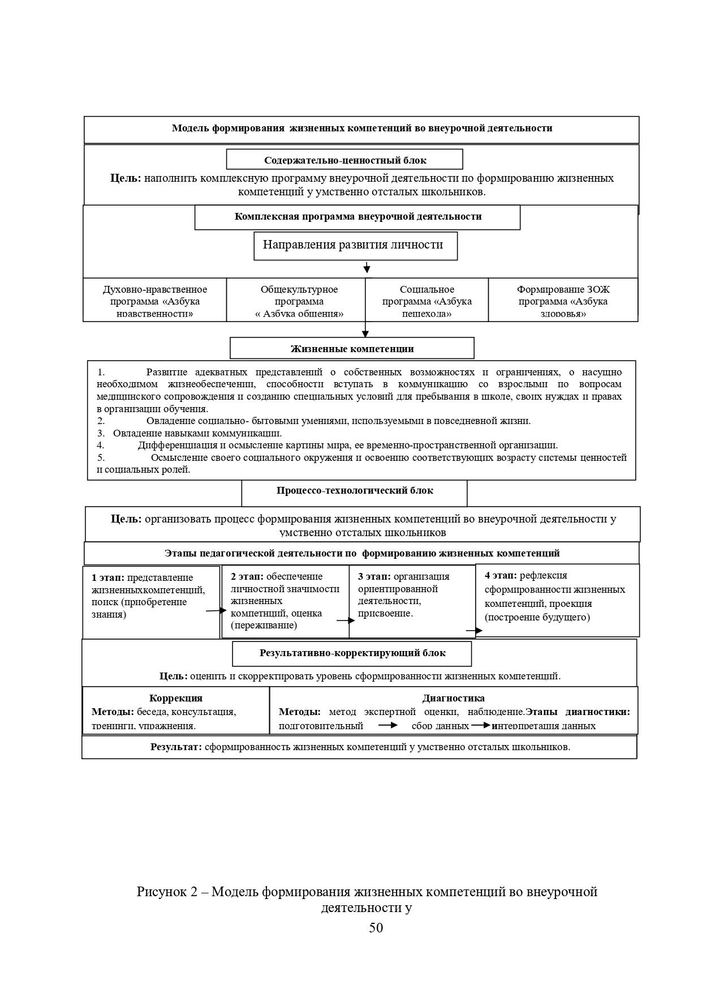
Рис. 1 Модель организации внеурочной деятельности по формированию жизненных компетенций в условиях специальной (коррекционной) школы №21 г. Краснодара

Slide 14
Также по результатам реализации нашей инновационной деятельности опубликовано еще несколько публикаций по проблематике проекта. Темы научных публикаций формулировались, исходя из запроса социальных партнеров. Все публикации представлены на сайте нашей школы в разделе инновационная деятельность, ссылка на которую распространены среди наших социальных партнеров. Опубликованные материалы являются методическими продуктами реализации инновационной деятельности на данном этапе.

Slide 15
Трансляционная деятельность.
За 2021 год в период реализации инновационного проекта были произведены следующие публикации:
1. Э.Р. Литвиненко, Д.М. Шагундокова «Перспективы сетевого взаимодействия в сфере дополнительного образования как условия социальной адаптации умственно отсталых школьников». Специальное и инклюзивное образование: непрерывность и преемственность: Материалы краевой научно-практической конференции (Краснодар, 1 декабря 2020г.) – Краснодар: ГБОУ ИРО, 2020. – С 130–132.
2. Э. Р. Туктарова, Г. В. Плетнева, Э. Р. Литвиненко, В. С. Власенко «Модель сетевого взаимодействия в дополнительном образовании обучающихся с ограниченными возможностями здоровья «Партнерство в интересах детей»». Образование лиц с особыми образовательными потребностями: методология, теория, практика : сборник научных статей Международной научно-практической конференции, г. Минск, 19–20 ноября 2020 г. / Белорус. гос. пед. ун-т ; редкол. В. В. Хитрюк [и др.]. – Минск : БГПУ, 2020. – С 414–419.

Slide 16
3. Д.М. Шагундокова, Э.Р. Литвиненко, В.С. Власенко «Модель формирования жизненных компетенций у умственно отсталых школьников в рамках организации внеурочной деятельности: из опыта работы ГБОУ школы №21 г. Краснодара». Вестник Шадринского государственного педагогического университета, № 4, – С 127–132.
4. Д.М. Шагундокова, Э.Р. Литвиненко «Готовность педагогов системы дополнительного образования к процессу обучения и воспитания учащихся с интеллектуальными нарушениями». Молодой ученый Международный научный журнал № 47 (389) / 2021. – С 442–443.

Slide 17
В октябре 2021 года нами был разработан плана-графика повышения квалификации педагогов по проблематике Проекта. На данный момент рабочей группой ведется разработка методического обеспечения, запланированных мероприятий. По результатам проведения данных мероприятий будут опубликованы методические продукты.
Наименование мероприятия | Сроки реализации
Краевая научно-практическая конференция «Актуальные вопросы взаимодействия с организациями сетевыми партнерами» | Апрель 2022 года
Семинар для педагогических работников «Дидактические и методические модели формирования социальных навыков в системе интегративного образовательного пространства обучающихся с ИН» | Июнь 2022 года
Семинар для педагогов «Технологии формирования интегративного образовательного пространства в системе дополнительного образования» | Октябрь 2022 года

Slide 18
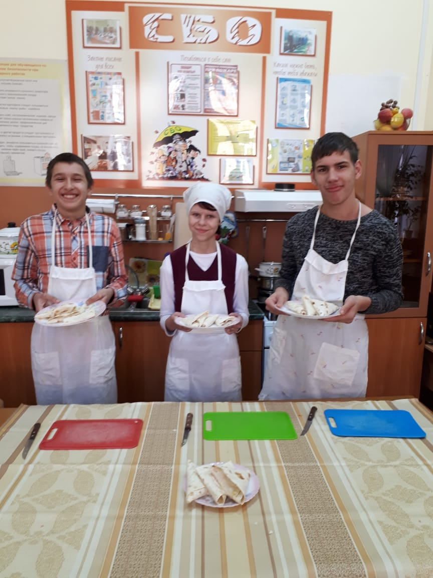
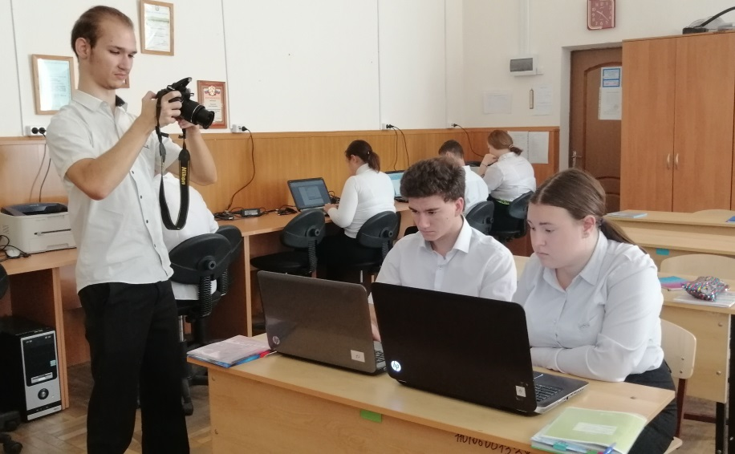
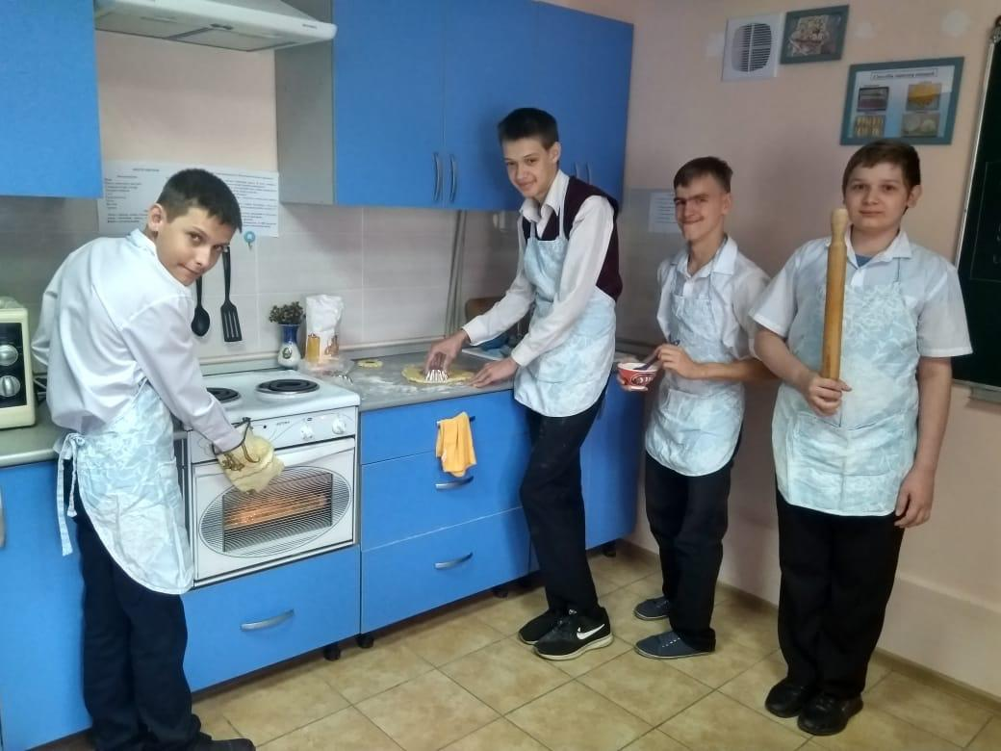
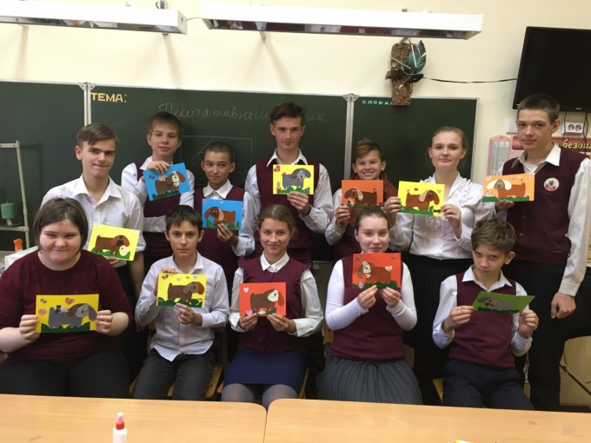
Организация дополнительного образования на базе ГБОУ школы №21

Slide 19
